Slide 1
k-means

Slide 2
主要内容
K-means 实现
K-means应用
K-means作业

Slide 3
K-means实现
https://www.bilibili.com/video/av54650064/。

Slide 4
K-means实现
https://www.bilibili.com/video/av54650064/。

Slide 5
K-means实现
K-means 有一个著名的解释：牧师—村民模型：
有四个牧师去郊区布道，一开始牧师们随意选了几个布道点，并且把这几个布道点的情况公告给了郊区所有的村民，于是每个村民到离自己家最近的布道点去听课。
听课之后，大家觉得距离太远了，于是每个牧师统计了一下自己的课上所有的村民的地址，搬到了所有地址的中心地带，并且在海报上更新了自己的布道点的位置。
牧师每一次移动不可能离所有人都更近，有的人发现A牧师移动以后自己还不如去B牧师处听课更近，于是每个村民又去了离自己最近的布道点……
就这样，牧师每个礼拜更新自己的位置，村民根据自己的情况选择布道点，最终稳定了下来。
我们可以看到该牧师的目的是为了让每个村民到其最近中心点的距离和最小。

Slide 6

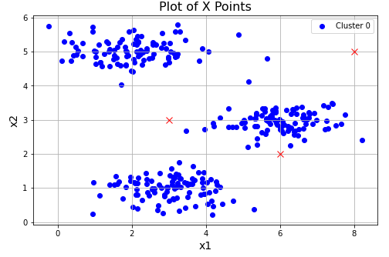
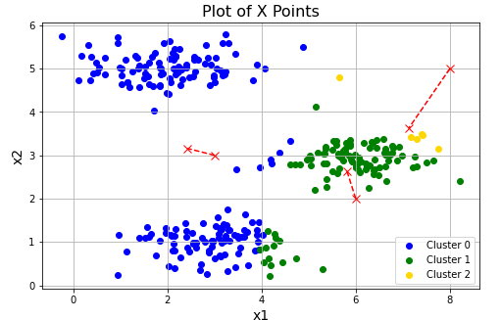
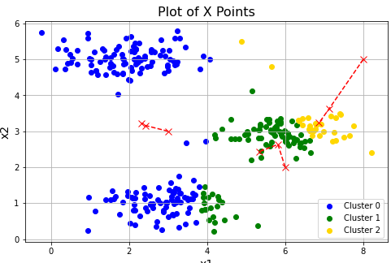
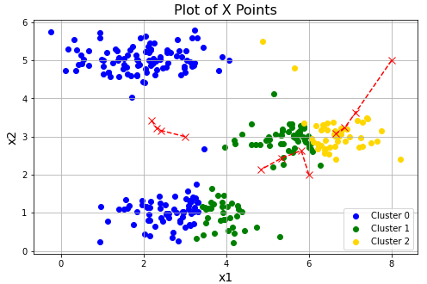
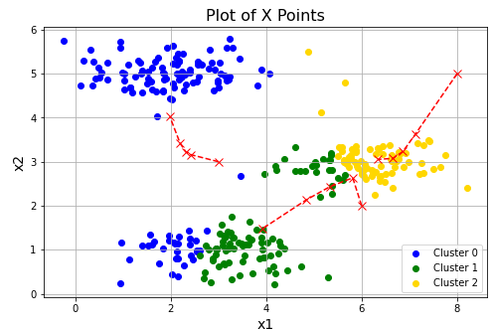
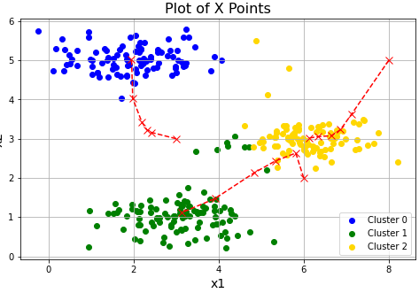
K-means实现

Slide 7
K-means作业
使用ex7data1.mat做k-means（K=2）分类
总结：
给定N行数据集，包含若干列，如M
为每一行数据分类，得到其所属类别k（clf.labels_）
同时还可以得到每个数据所属的簇中心的值clf.cluster_centers_

Slide 8
K-means应用--图像压缩
这部分你将用Kmeans来进行图片压缩。在一个简单的24位颜色表示图像。每个像素被表示为三个8位无符号整数(从0到255)，指定了红、绿和蓝色的强度值。这种编码通常被称为RGB编码。
图像深度为24，用R:G:B=8:8:8来表示色彩，则R、G、B各占用8位来表示各自基色分量的强度，每个基色分量的强度等级为2^8=256种。 图像可容纳2^24=16M种色彩 (24位色)。 24位色被称为真彩色，它可以达到人眼分辨的极限
0-255，分别表示RGB三个值得大小

Slide 9
K-means应用--图像压缩
我们的图像包含数千种颜色，在这一部分的练习中，你将把颜色的数量减少到16种颜色。
这可以有效地压缩照片。具体地说，您只需要存储16个选中颜色的RGB值，而对于图中的每个像素，现在只需要将该颜色的索引存储在该位置(只需要4 bits就能表示16种可能性)。
接下来我们要用K-means算法选16种颜色，用于图片压缩。你将把原始图片的每个像素看作一个数据样本，然后利用K-means算法去找分组最好的16种颜色。
16M个颜色
16M个颜色

Slide 10
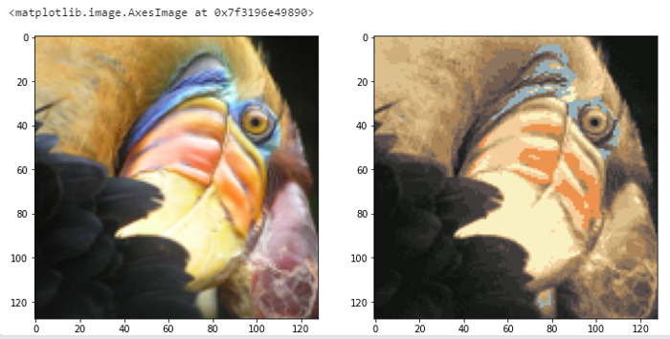
K-means应用--图像压缩

Slide 11
K-means应用--图像压缩
0-255，分别表示RGB三个值得大小
 | R的值 | G的值 | B的值
第一个像素点 | 0.5 | 1 | 0.2
第二个像素点
第三个像素点
第四个像素点
第五个像素点
要做的事：把N行三列的数据划分为K类，并且记录每个类别的簇中心

Slide 12
K-means作业
如果把图片xiamen.jpg换成16个色彩和8个色彩和4个色彩。观察到什么现象了呢？

Slide 13
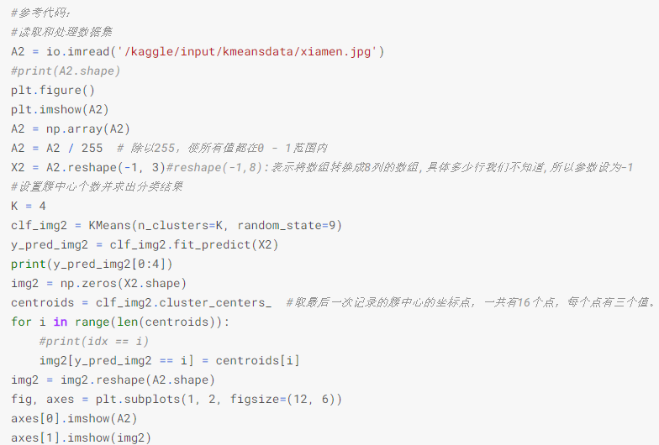
K-means作业‘答案
如果把图片xiamen.jpg换成16个色彩和8个色彩和4个色彩。观察到什么现象了呢？

Slide 14
K-means作业‘答案
iris数据集聚类
Iris数据集是常用的分类实验数据集，由Fisher, 1936收集整理。Iris也称鸢尾花卉数据集，是一类多重变量分析的数据集。
数据集包含150个数据样本，分为3类，每类50个数据，每个数据包含4个属性。
可通过花萼长度，花萼宽度，花瓣长度，花瓣宽度4个属性预测鸢尾花卉属于（Setosa，Versicolour，Virginica）三个种类中的哪一类。

